Slide 1
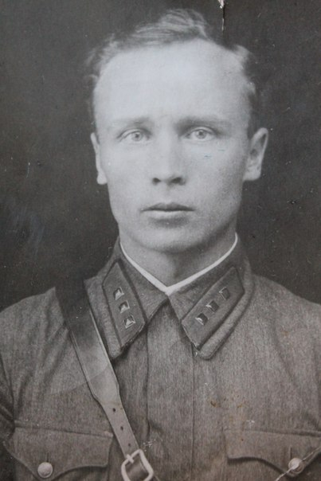
Дадакин Андрей Федорович(1909-2003)

Slide 2
Родился в 27 ноября 1909 г. В деревне Комаровка (затоплена в куйбышевской ГЭС) Спасского уезда казанской губернии в семье крестьянина. Учился в школе крестьянской молодежи, был секретарем комсомольской организации, позже секретарем райкома комсомола в Спасске.

Slide 3
У прадеда было 12 наград, в том числе медали «За оборону Кавказа», «За боевые заслуги», «Красной Звезды».

Slide 4
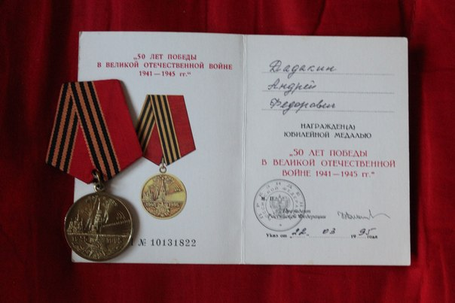
Вот некоторые из них:
« 50 лет победы в великой отечественной войне 1941-1945»

Slide 5
